Slide 1

NoSQL vs SQL
Élaboré par: ​ Encadré par:
Mechergui Amal Mr Boubaker Saif
Année Universitaire : 2023- 2024

Slide 2
Plan
Introduction
MongoDB
SQL (Base de données relationnelle)
Comparaison des fonctionnalités
Avantages et Inconvénients
Conclusion

Slide 3
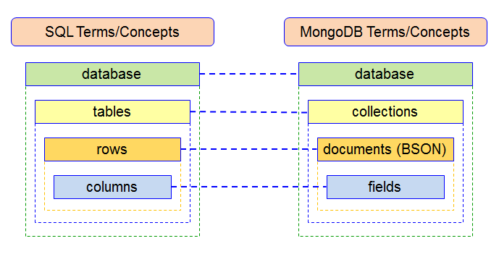
I. Introduction : MongoDB et SQL
MongoDB est une base de données NoSQL qui utilise un modèle de données basé sur des documents .
SQL représente une catégorie de bases de données relationnelles qui stocke les données dans des tables avec des schémas fixes.

Slide 4

II. MongoDB
C’est un base de données orientée documents , stocke les données sous forme de documents JSON.
Ayant une conception de schéma flexible et évolutivité et haute performance.
Cas d'utilisation où MongoDB :
Données non structurées ou semi-structurées
Environnements de développement Agile
Applications à grande échelle nécessitant une mise à l'échelle horizontale

Slide 5
III. SQL (Base de données relationnelle)
Le système de gestion de base de données relationnelle (SGBDR) est une plateforme qui structurée en tables composées de lignes et de colonnes pour stocker les données. Il utilise un schéma préétabli avec des types de données spécifiques et établit des relations entre différentes tables pour gérer les données de manière structurée. De plus, il garantit des propriétés ACID (Atomicité, Cohérence, Isolation, Durabilité) pour assurer l'intégrité et la fiabilité des transactions effectuées sur ces données.

Slide 6
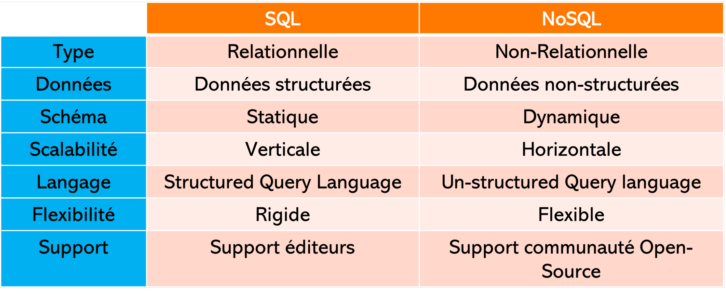
IV. Comparaison des fonctionnalités

Slide 7
V. Avantages et Inconvénients
 | MongoDB | SQL
Avantages | Évolutivité, en particulier la mise à l'échelle horizontale Conception de schéma flexible Haute performance avec de gros volumes de données non structurées | Conformité ACID forte assurant l'intégrité des données Technologie bien établie, largement adoptée et mature Idéal pour les requêtes complexes et les données structurées
Inconvénients | Support limité pour des transactions complexes Peut nécessiter une plus grande réflexion sur la cohérence des données | Conception de schéma moins flexible Limitations de mise à l'échelle verticale pour les applications à grande échelle

Slide 8
VI. Conclusion
Dans l'étude comparative entre MongoDB et SQL, il est clair que MongoDB excelle dans la flexibilité et la gestion de données non structurées, tandis que SQL brille dans la gestion de données structurées avec une forte intégrité transactionnelle. Le choix entre les deux dépend largement des besoins spécifiques en matière de structure de données, de schéma et de nature des transactions pour une application ou un système donné.

Slide 9
Merci pour votre attention

